Slide 1

Golang by Examples
cuong@techmaster.vn

Slide 2
Cài đặt Golang
Mac
Cài đặt $ brew install go
Gõ bỏ $ brew uninstall go
Ubuntu
https://www.cyberciti.biz/faq/how-to-install-gol-ang-on-ubuntu-linux/
Windows
Tải về, cài đặt

Slide 3
Kiểm tra môi trường
Kiểm tra phiên bản Go cài trên máy
$ go version
go version go1.16.3 darwin/amd64
$ echo $GOPATH /Users/techmaster/golang
$ cd $GOPATH
$ ls
bin pkg src
$GOPATH đường dẫn đến các package, binary của go

Slide 4
Trong $GOPATH có gì?
.
├── bin
│ ├── go-outline
│ ├── go-outliner
│ ├── go-symbols
│ ├── gocode
│ ├── gocode-gomod
│ ├── godef
│ ├── godoctor
│ ├── goimports
│ ├── golint
│ ├── gomodifytags
│ ├── gopkgs
│ ├── goplay
│ ├── gopls
│ ├── gorename
│ ├── goreturns
│ ├── gotests
├── pkg
│ ├── darwin_amd64
│ ├── mod
│ └── sumdb
└── src
├── github.com
├── golang.org
└── gopkg.in
$ cd $GOPATH
$ tree –L 2
Các file binary dạng utilties
Precompiled object files
Mã nguồn các Golang module bạn tải về

Slide 5
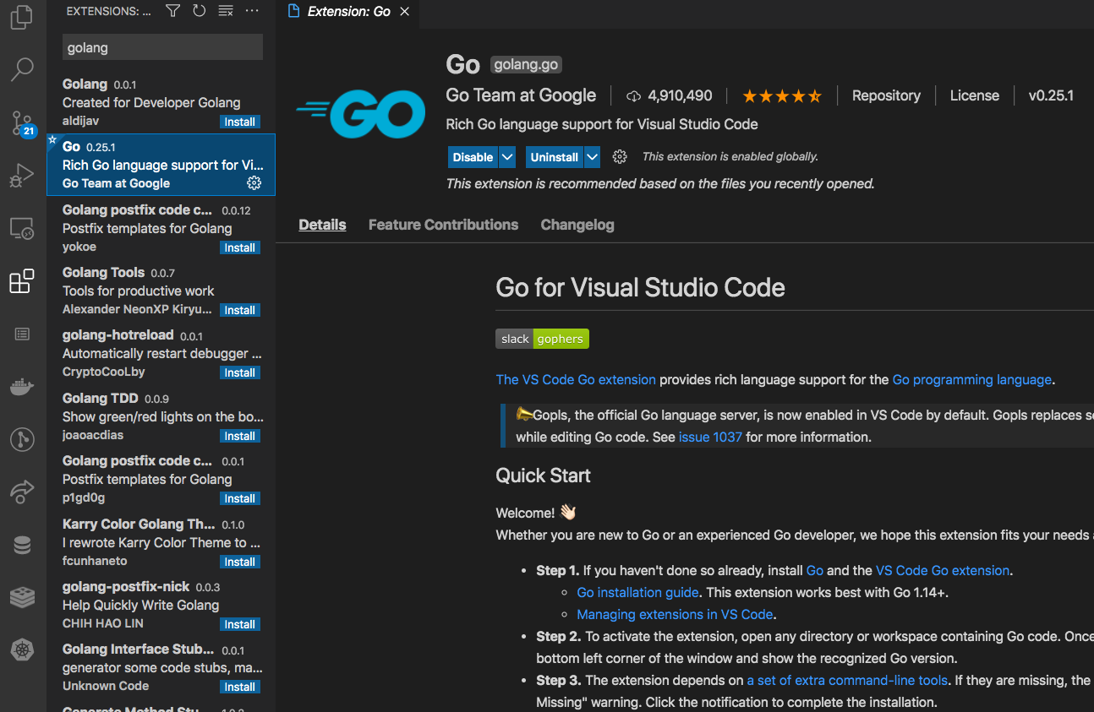
IDE để lập trình Golang
VSCode + Extension đủ dùng
JetBrains Goland mất phí

